Slide 1
ExDB_try 가이드
교사 최선경

Slide 2
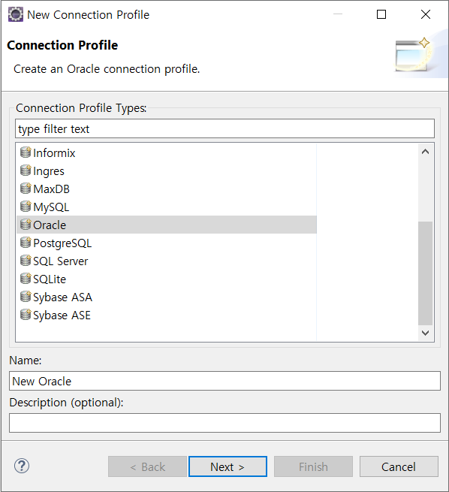

설치되어있는 DB연결 ___ Oracle사용
.

Slide 3
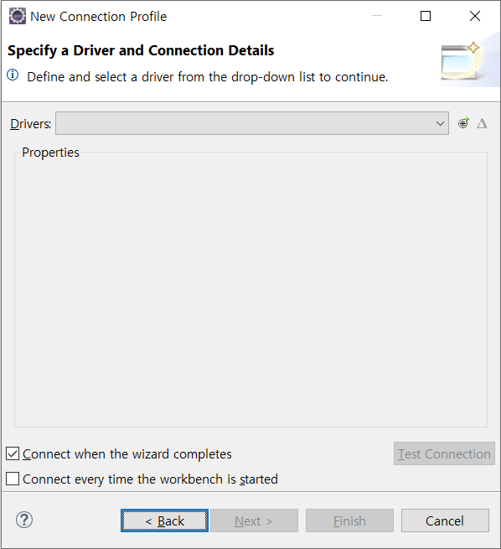
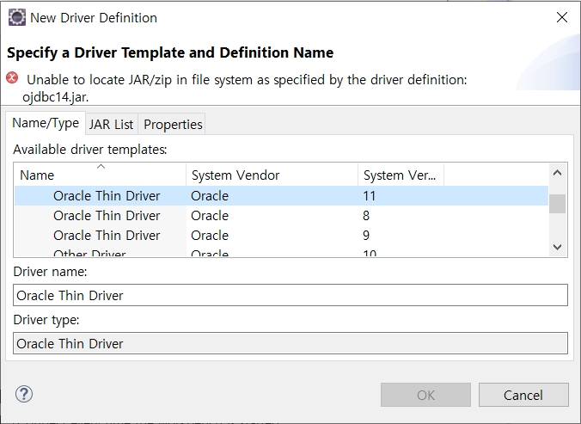
Oracle 11g

Slide 4
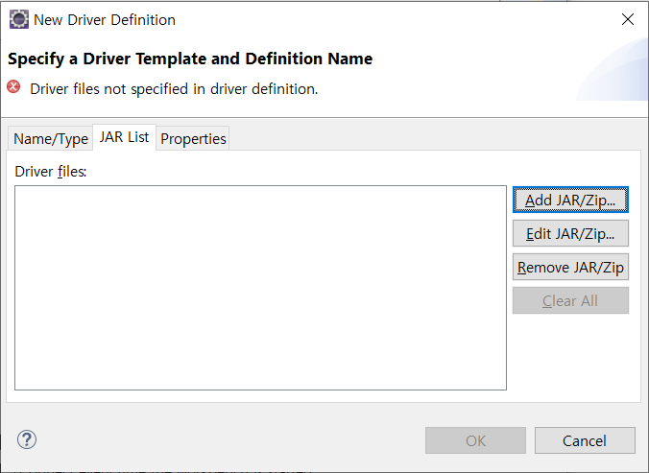
OracleJavaDataBaseConnect 6버전

Slide 5
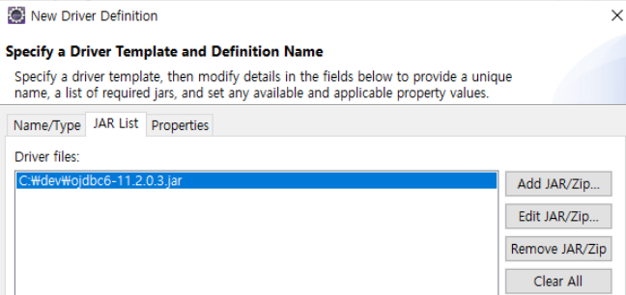
경우1> 양영고 교육장환경 ojdbc6 경로

Slide 6
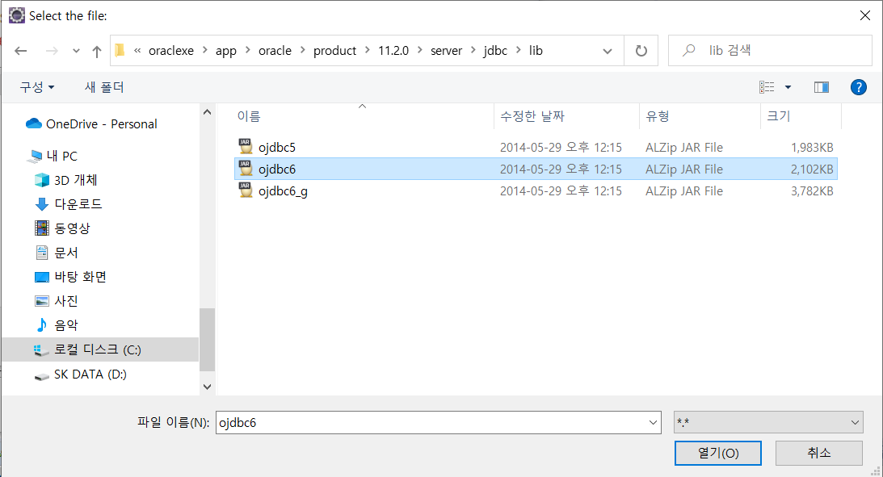
경우2> 가정pc에서 환경 ojdbc6 경로

Slide 7
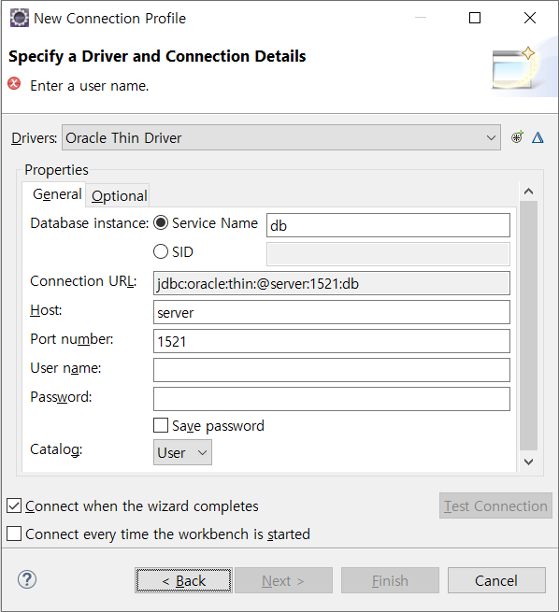
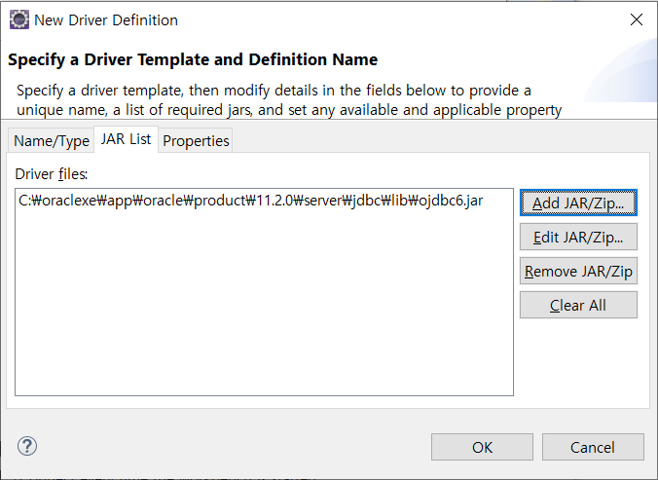
연결Driver 설정

Slide 8
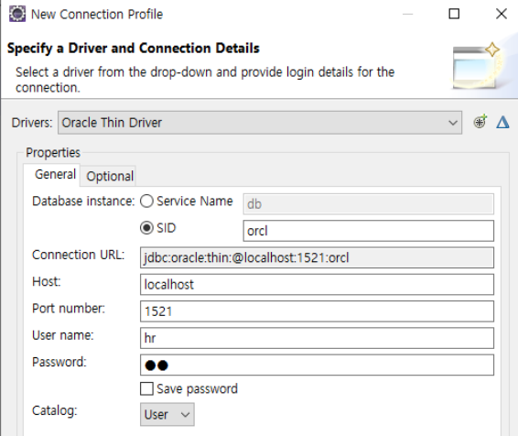
경우1>
양영고

Slide 9
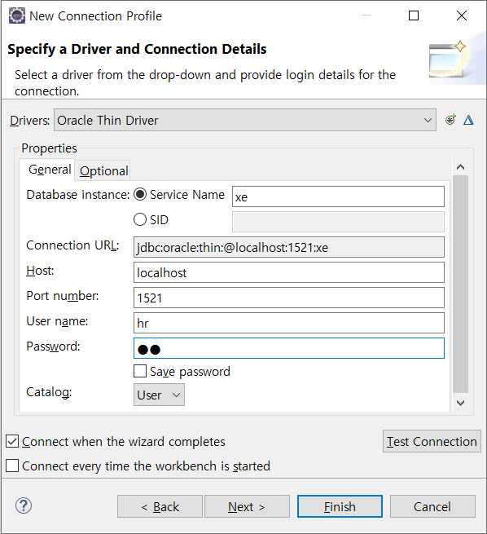

User name: hr
Password : hr
경우2>
가정pc에서
서버연결확인
Ping

Slide 10
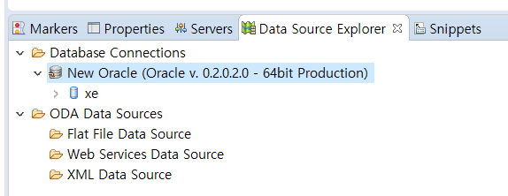
오라클 xe가 연결된 모습

Slide 11
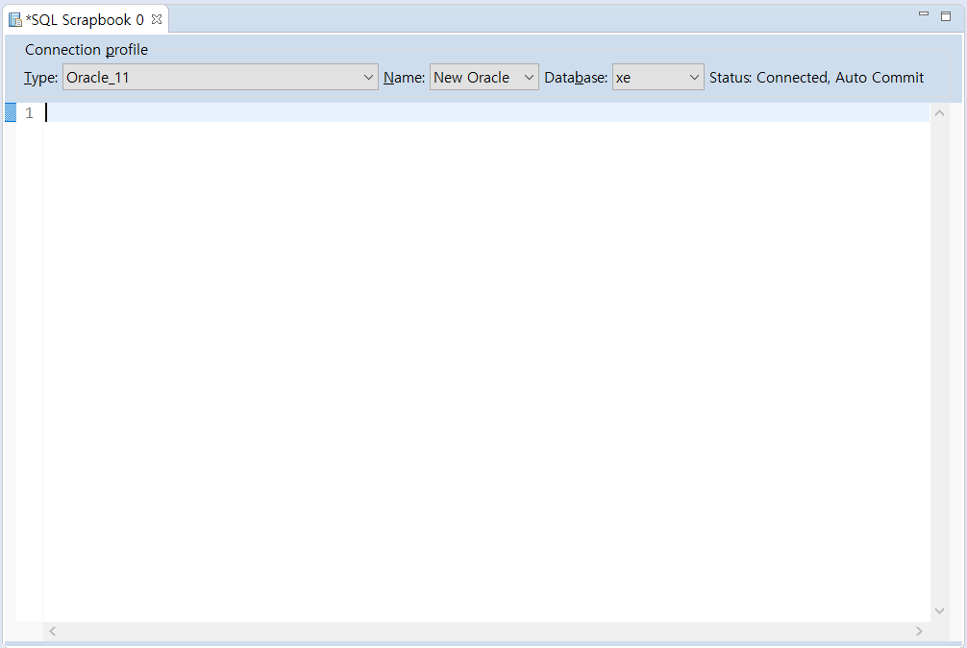
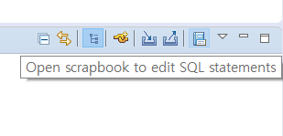
쿼리창 OPEN

Slide 12
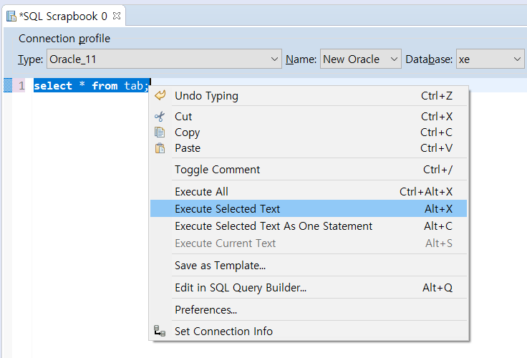

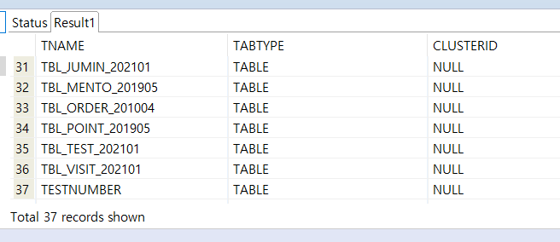
Query 테스트

Slide 13
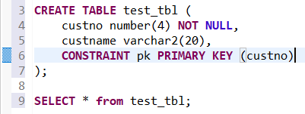


Slide 14


Slide 15


이제,
교재 129page의 쿼리를 따라해보자

Slide 16
